Slide 1
Хозяйка руками всплеснула: - Как так из ------кашу сварить?
- А вот как, дай-ка-------. Старуха принесла-------, солдат вымыл------, опустил в котёл, налил воды и поставил--------. Старуха на солдата глядит, глаз не сводит. Достал солдат-------, помешивает------. Попробовал.

Slide 2
Каша – жидкая, густоватая либо рассыпчатая пища; крупа, сваренная на воде или на молоке. В это блюдо добавляют соль, сахар, приправы, молоко, масло, фрукты и сухофрукты, варенье.
Каша очень распространена в русской кухне. Традиционно кашу готовят в глиняных или чугунных горшках в русской печи, сейчас также в кастрюлях или в специальной посуде в СВЧ- печах.

Slide 3
Работа в группах
1группа
Ответьте Да или НЕТ
1Каша – это пища?
2Кашу можно варить на огне?
3.Каша – это блюдо японской кухни?
4.В старину кашу готовили в СВЧ- печи?

Slide 4
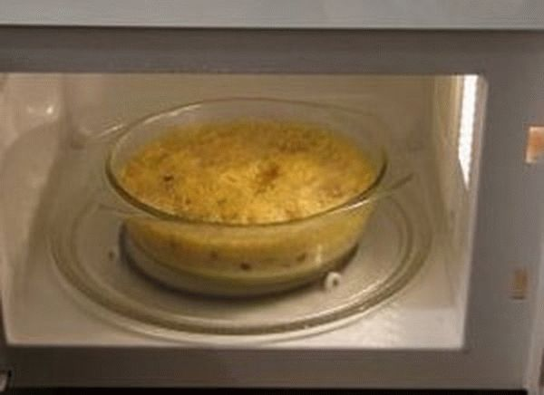
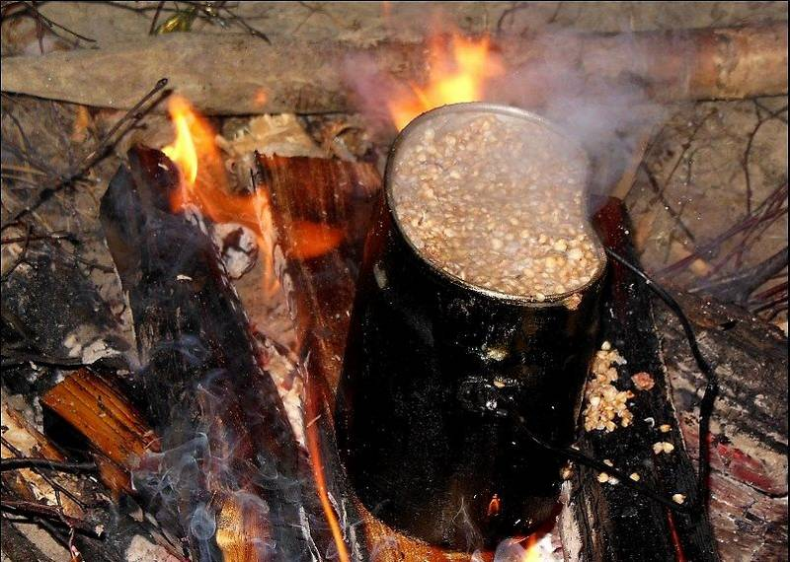
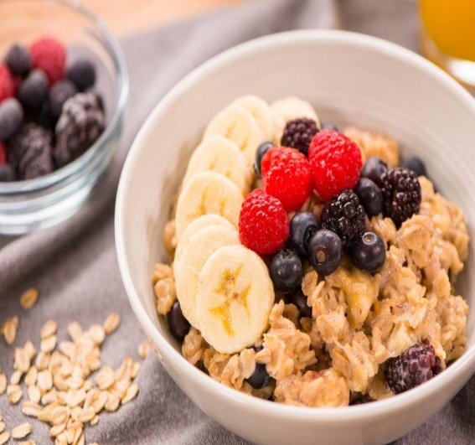
2 группа

Slide 5
3 группа
Напишите рецепт каши (по выбору)

Slide 6
Название продукта | Масса в граммах
 | В 1 столовой ложке | В 1 чайной ложке
Сахарный песок | 25 | 10
Манная крупа | 30 | 15
Овсяные хлопья | 15 | 5
Масло сливочное (растопленное) | 20 | 5
Используя эту таблицу, ответь на следующие вопросы. а) Сколько граммов сахарного песка содержится в одной чайной ложке? Ответ:____________________________________ б) Как отмерить продукты для приготовления одной порции манной каши, если для нее надо 45 г манной крупы, 5 г сливочного масла и 5 г сахарного песка? Ответ: нужно взять ___________манной крупы, ___________масла, ___________сахарного песка.

Slide 7
Проверь себя
1.Хлеб всему а) съесть.
2. Свой хлеб б) вода - матушка.
3. Хлеб – батюшка в) везде тоска.
4 Хлеба ни куска г) сытнее.
5. И беду можно с хлебом д) голова.

Slide 8
Проверка
1 д
2г
3б
4в
5а

Slide 9
Хлеб всему голова. ∞∞∞∞∞∞∞∞∞∞∞∞∞∞∞∞∞∞∞∞∞∞∞
Свой хлеб сытнее. ∞∞∞∞∞∞∞∞∞∞∞∞∞∞∞∞∞∞∞∞∞∞∞
Хлеб - батюшка, вода - матушка. ∞∞∞∞∞∞∞∞∞∞∞∞∞∞∞∞∞∞∞∞∞∞∞
Хлеба ни куска - везде тоска. ∞∞∞∞∞∞∞∞∞∞∞∞∞∞∞∞∞∞∞∞∞∞∞
И беду можно с хлебом съесть. ∞∞∞∞∞∞∞∞∞∞∞∞∞∞∞∞∞∞∞∞∞∞∞
Как хлеб да квас, так и все у нас.

Slide 10
Домашнее задание
1.Нарисовать любой предмет русского быта и описать его
2.Сочинить бытовую сказку с использованием исторического материала

